Slide 1

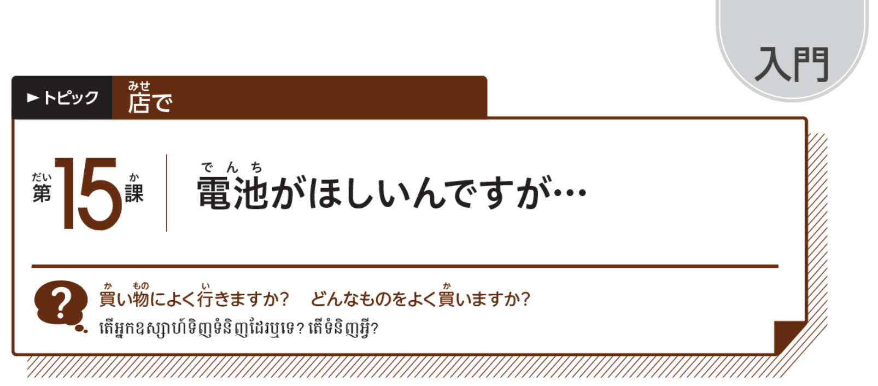
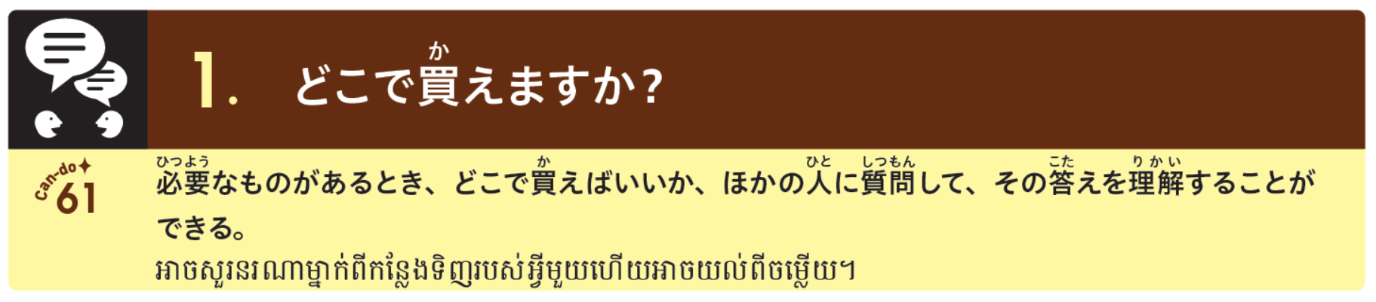

Slide 2
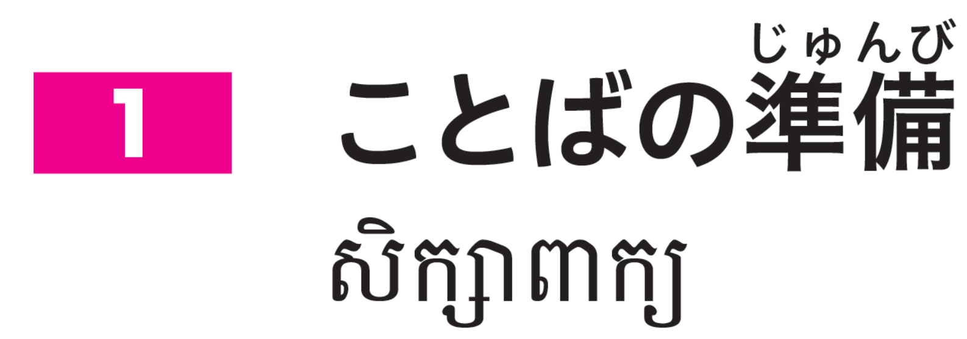
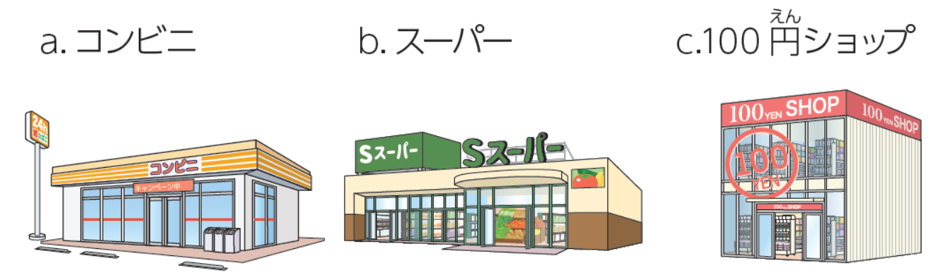
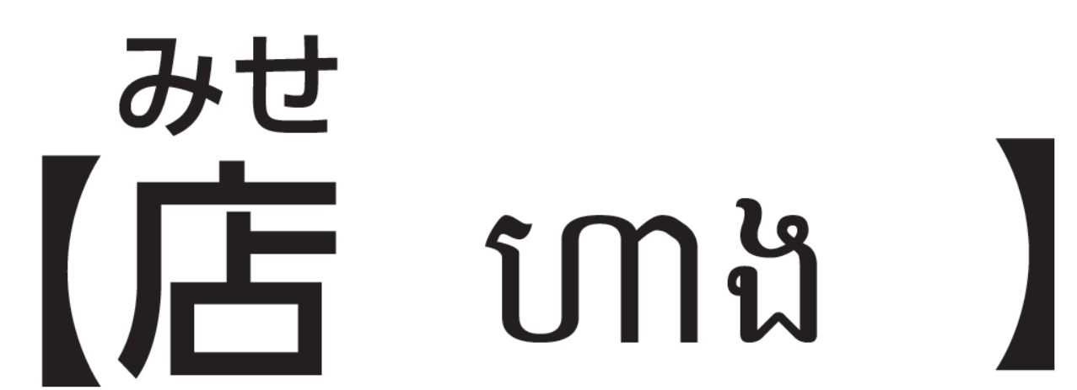
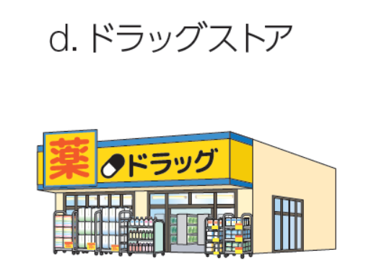
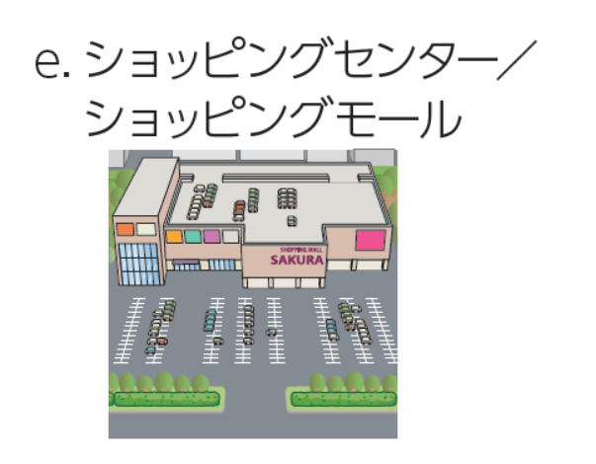
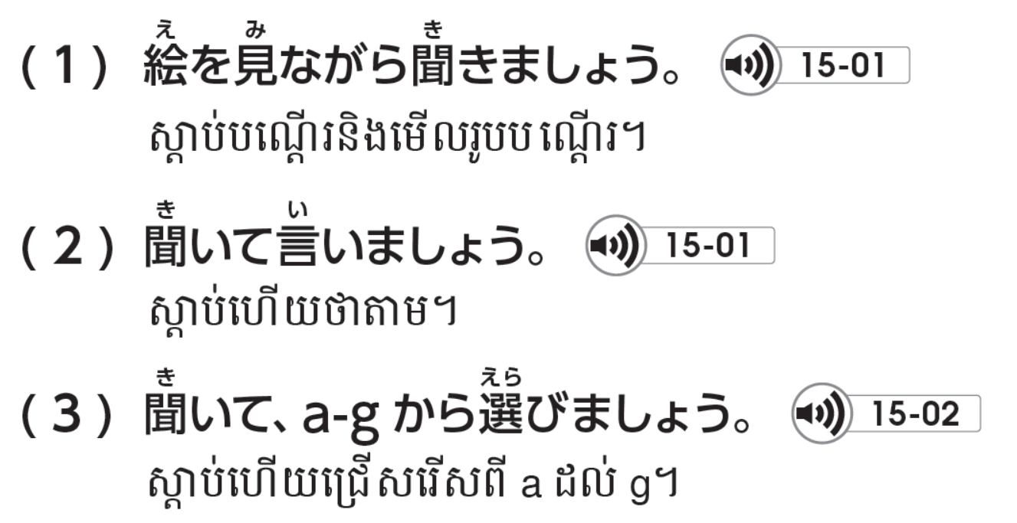

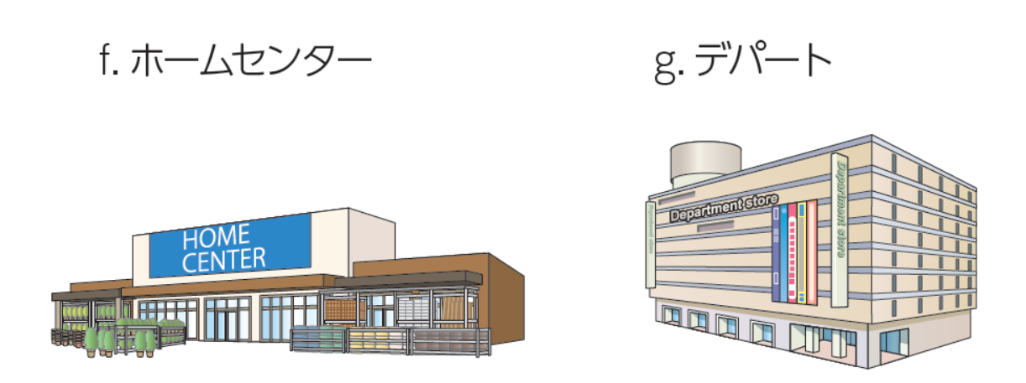

Slide 3
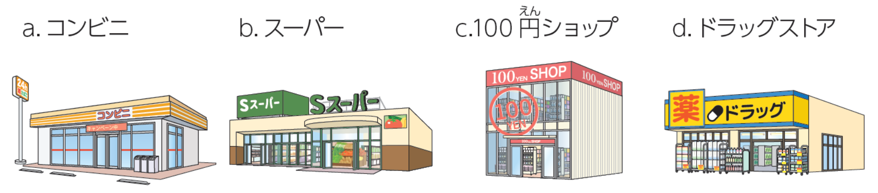
ហាងលក់ទំនិញ24ម៉ោង
ផ្សារទំនើប
ហាង100យ៉េន
ហាងលក់ថ្នាំពេទ្យ

Slide 4
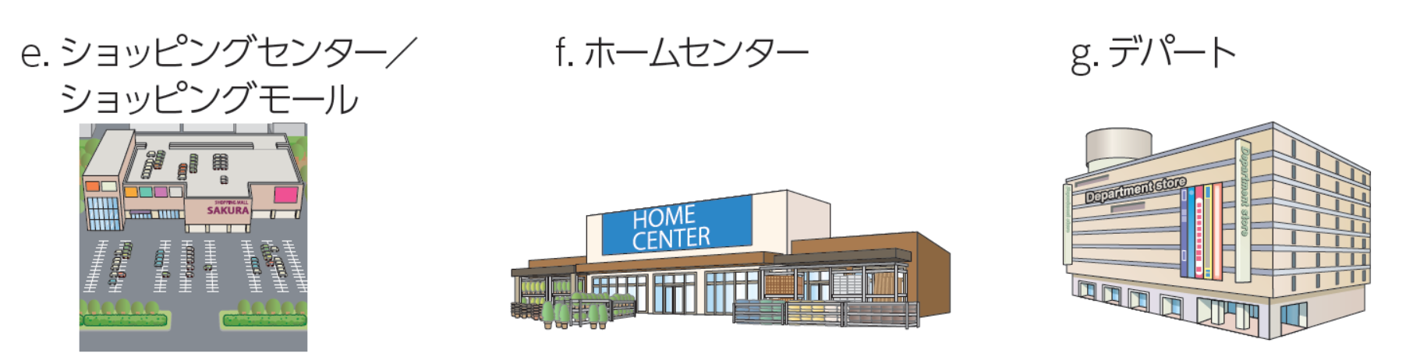
មជ្ឈមណ្ឌលទិញអីវ៉ាន់
ហាងលក់ទំនិញគ្រប់មុខ
ហាងលក់ទំនិញធំៗ

Slide 6
1.( )
2.( )
3.( )
4.( )
5.( )
6.( )/( )
7.( )

Slide 7
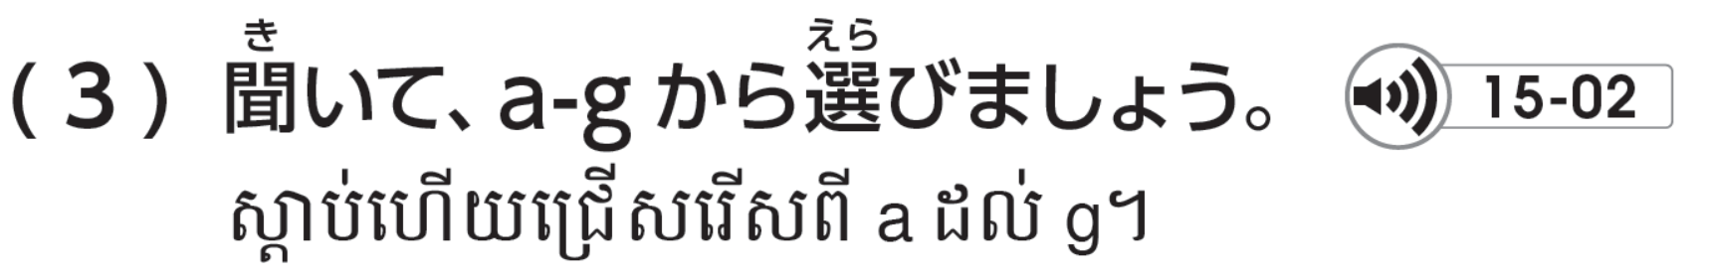
b
f
1.( )
2.( )
3.( )
4.( )
5.( )
6.( )/( )
7.( )
g
c
a
d
e
e

Slide 8
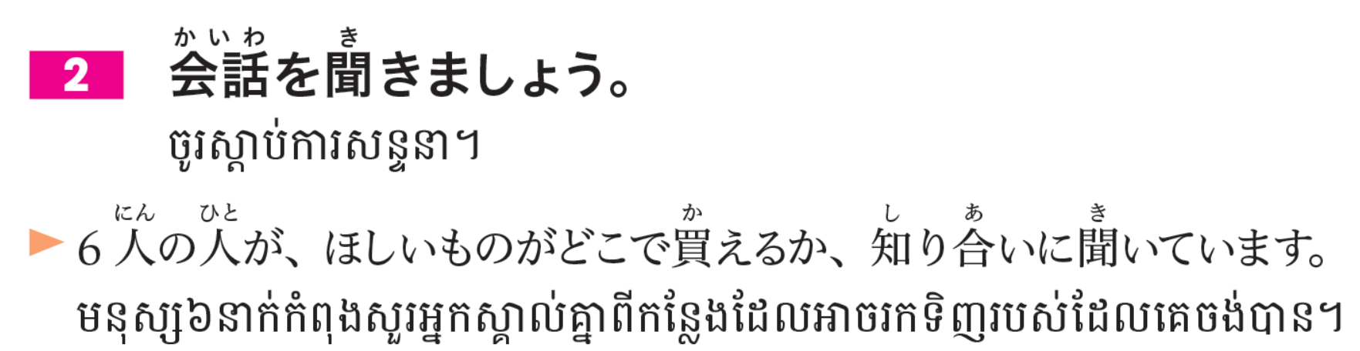

Slide 9
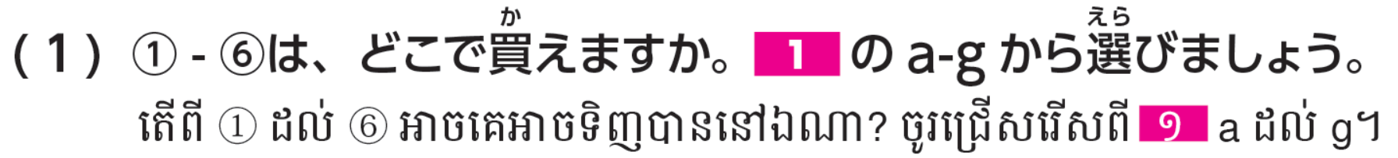
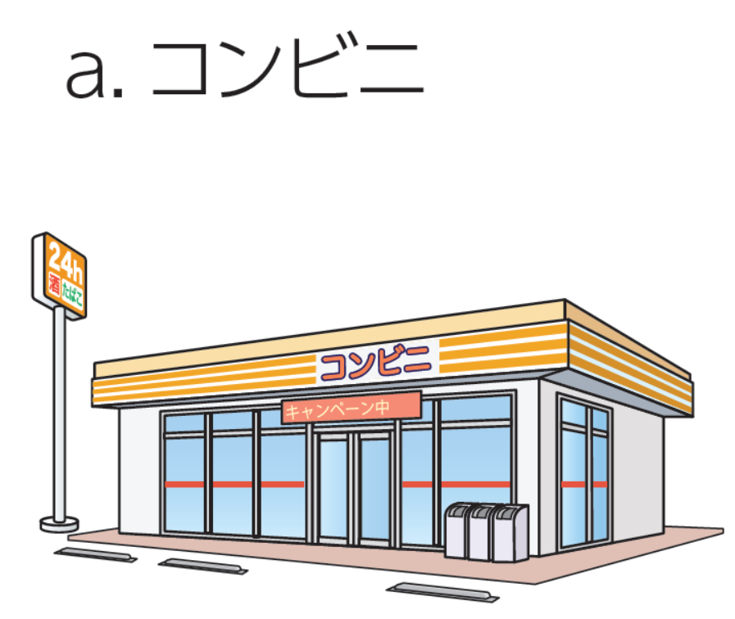
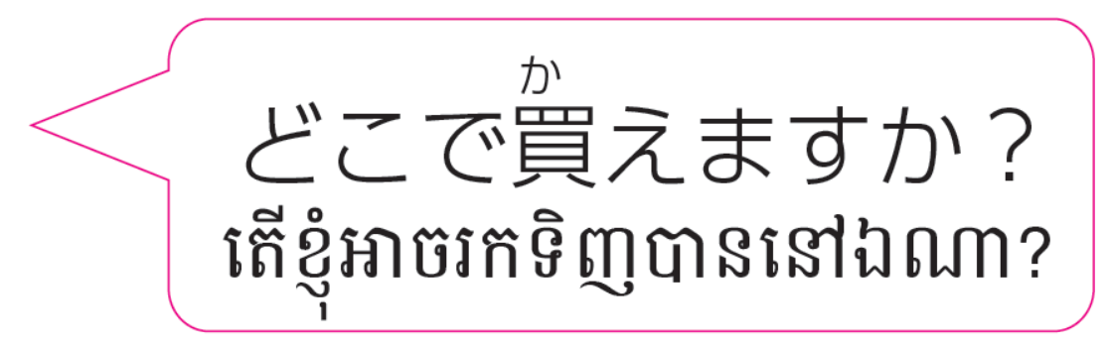
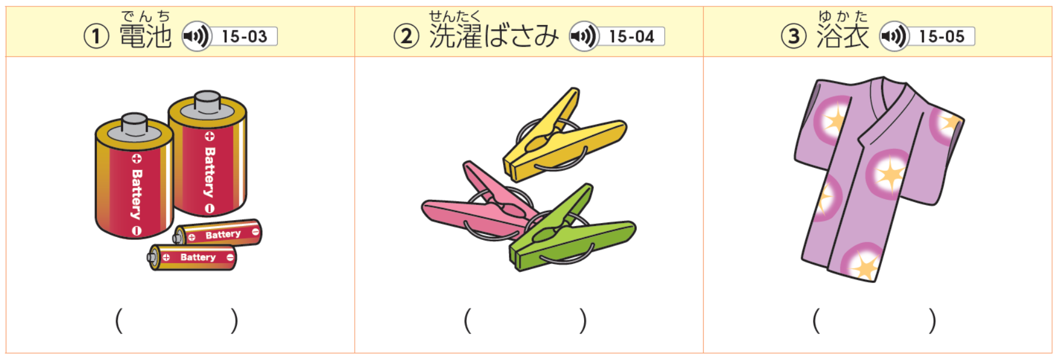
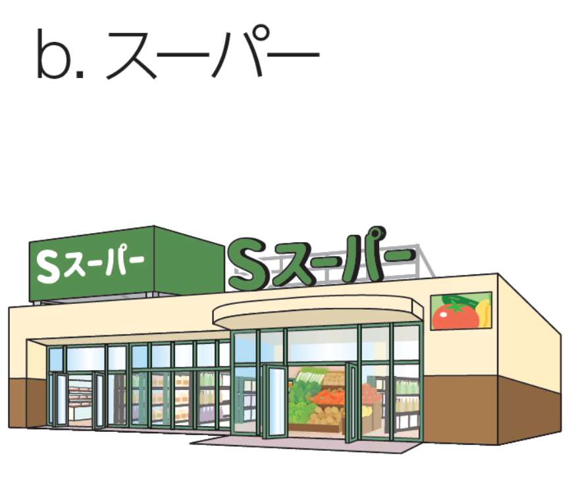
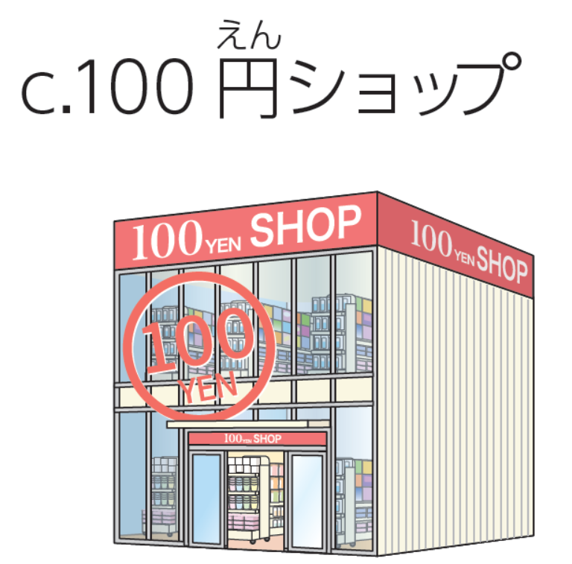
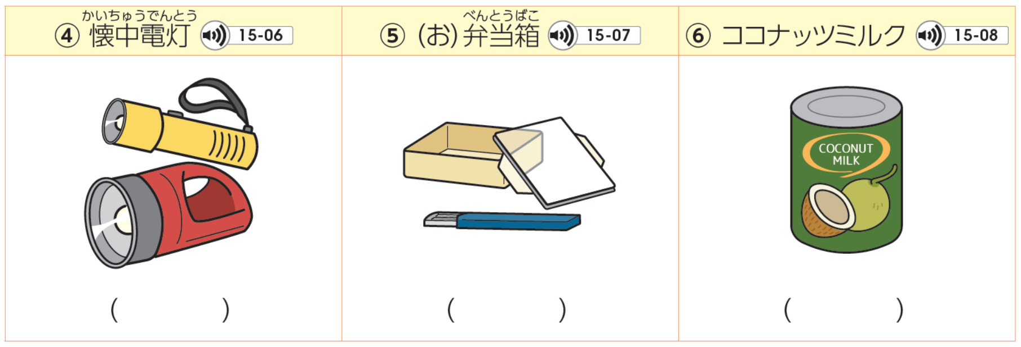
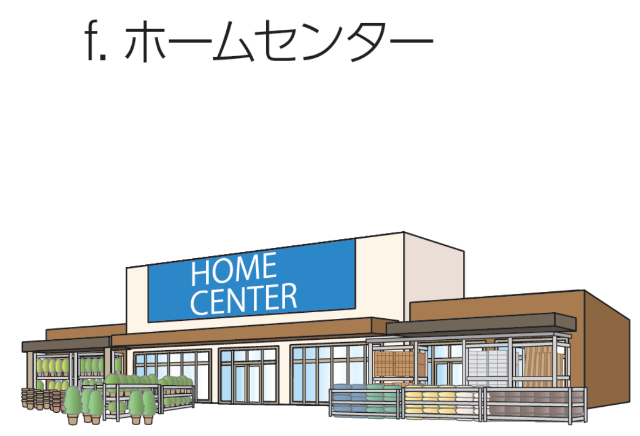
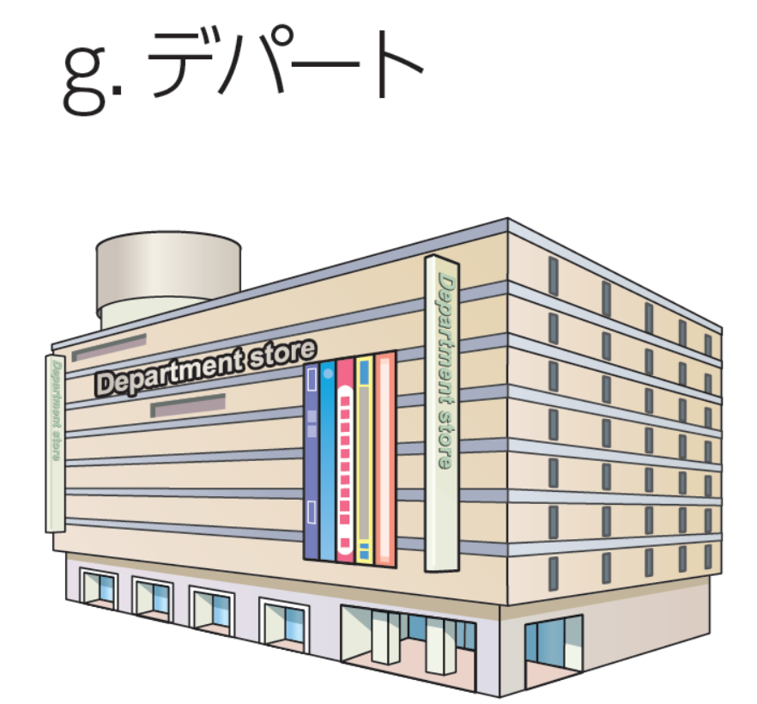

Slide 10
a
d
e
f
c
b

Slide 11
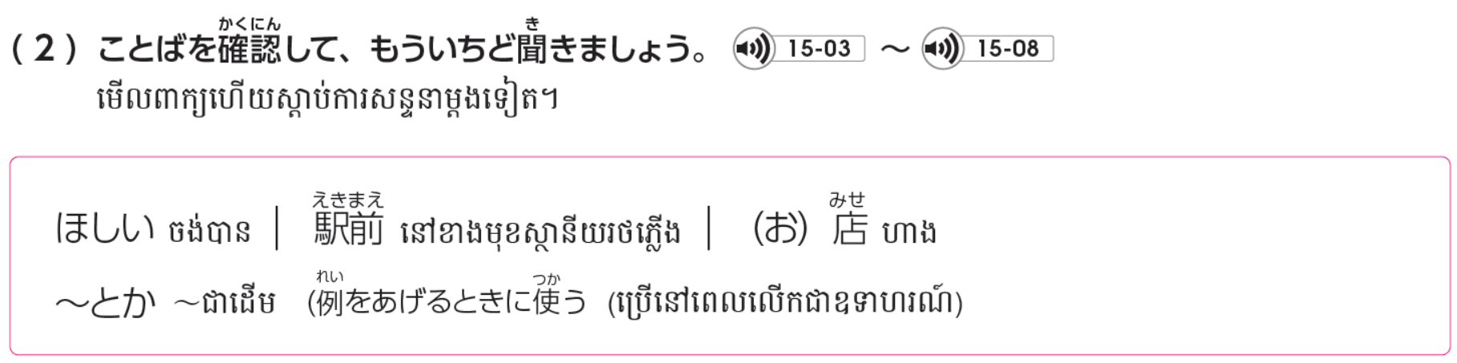

Slide 12
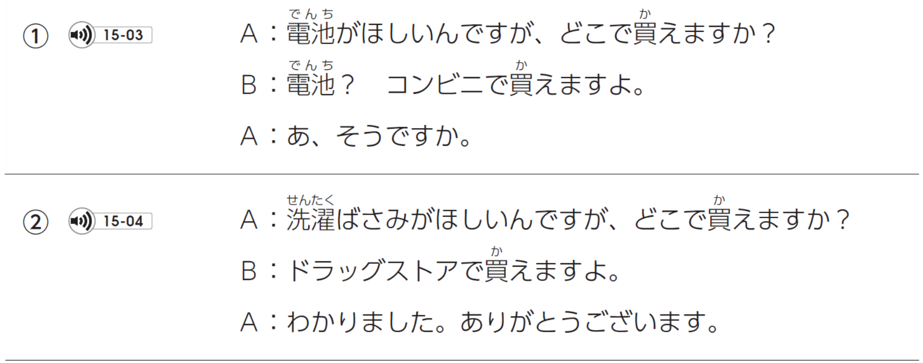
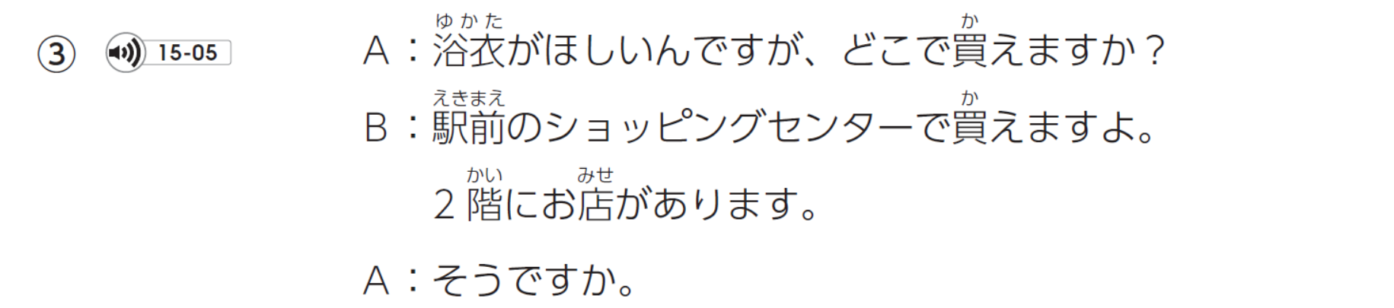

Slide 13
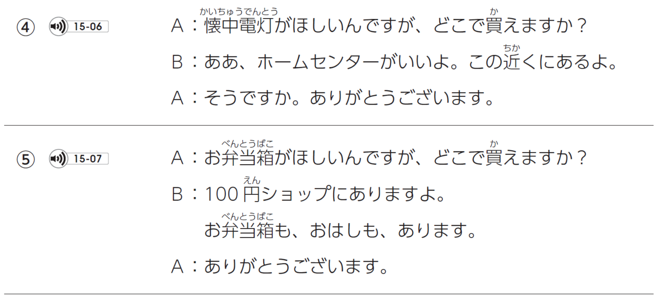
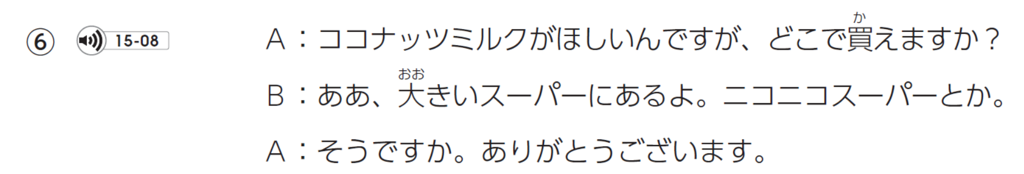

Slide 14

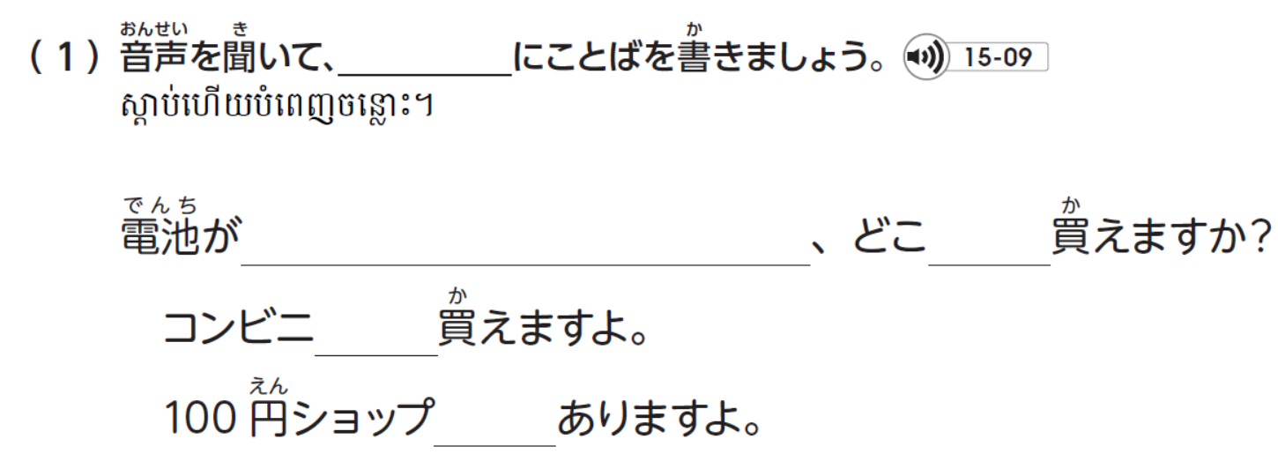

Slide 15
ほしいんですが
で
で
に

Slide 16
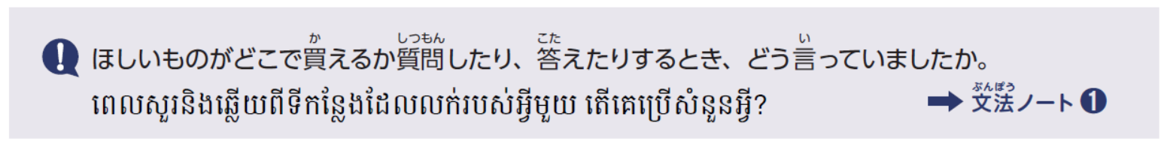

Slide 17
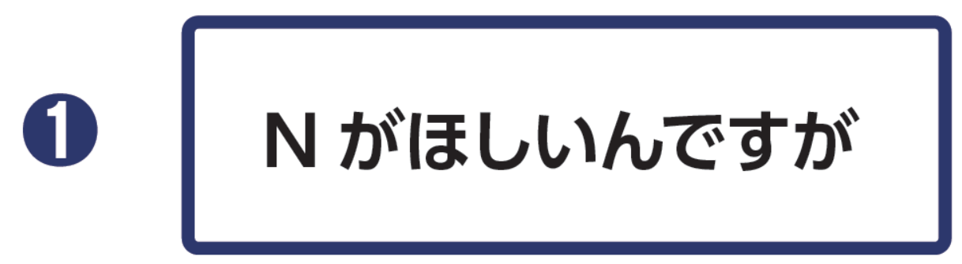
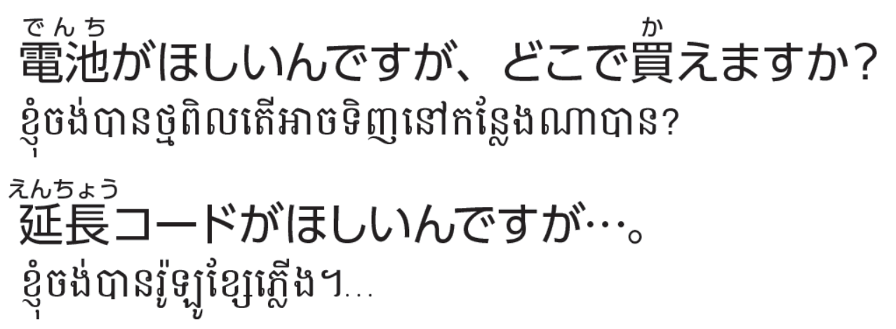
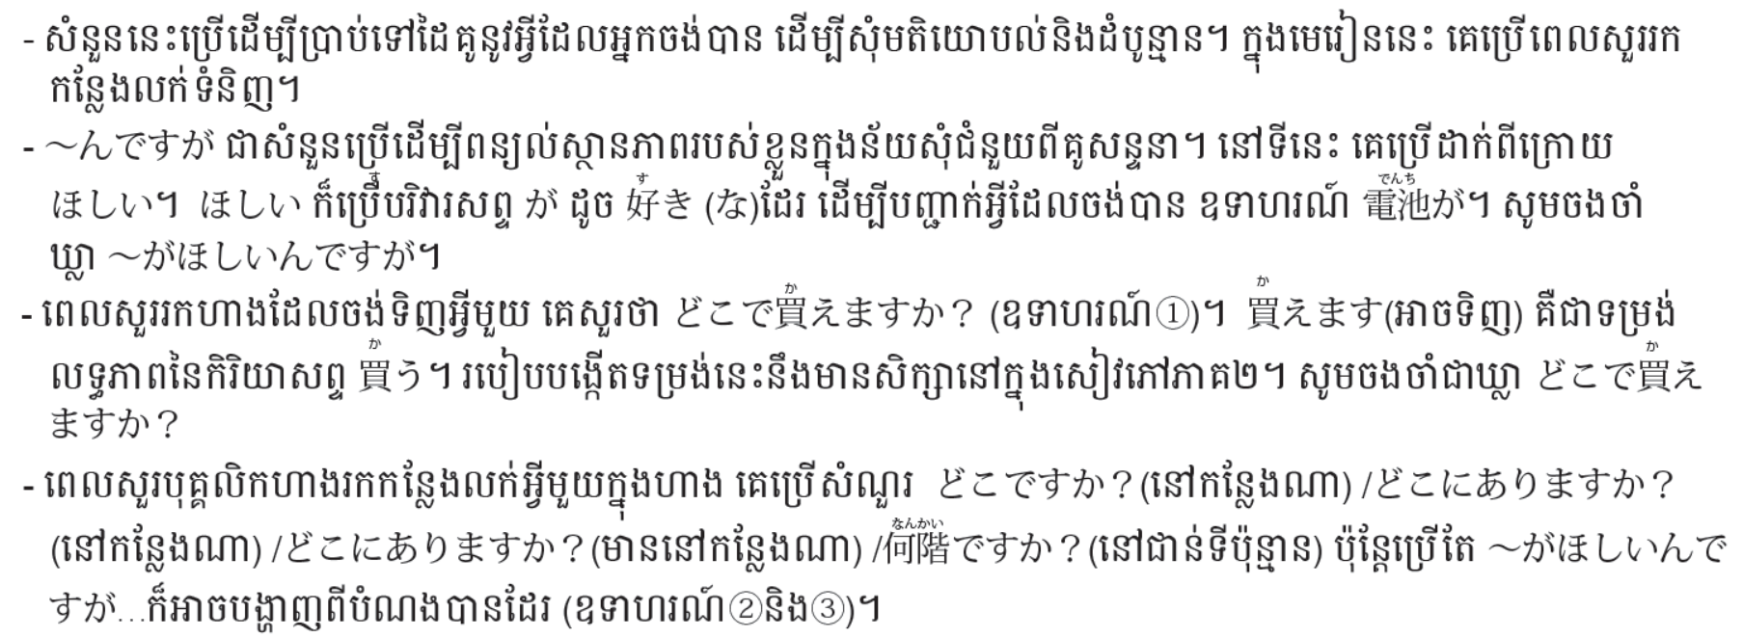

Slide 18
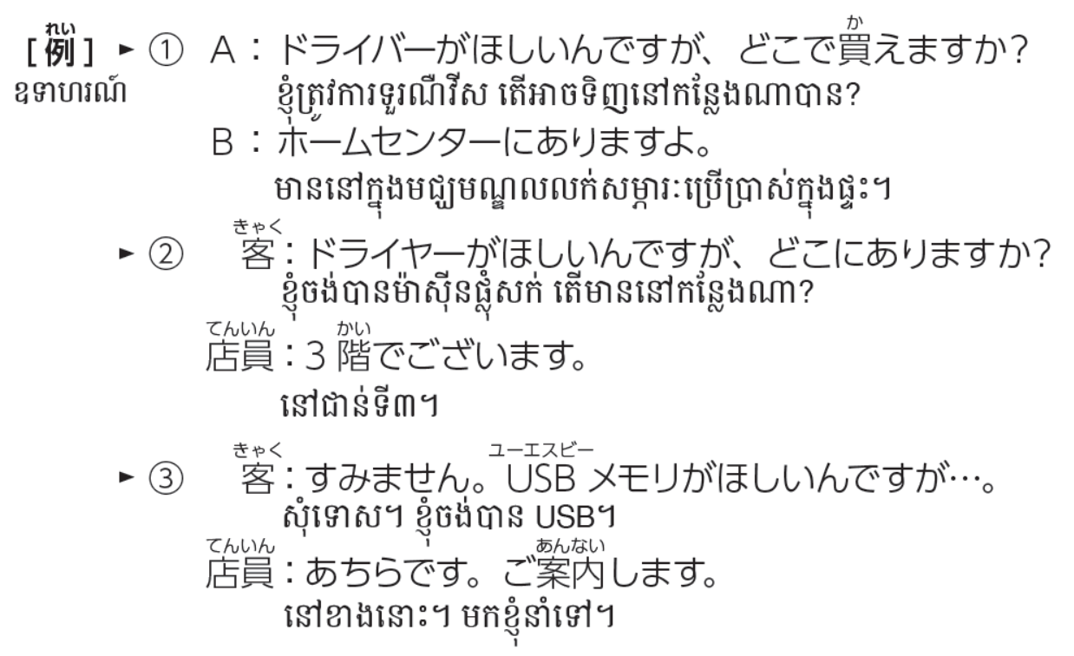

Slide 19
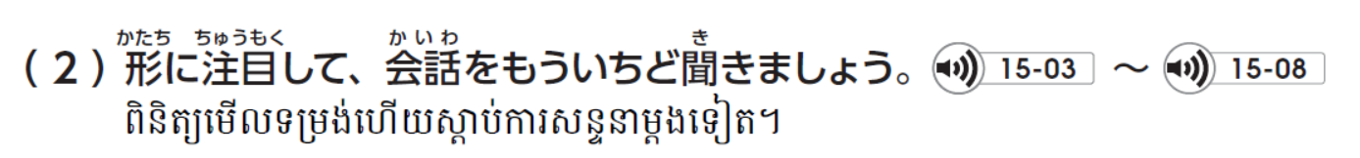

Slide 22
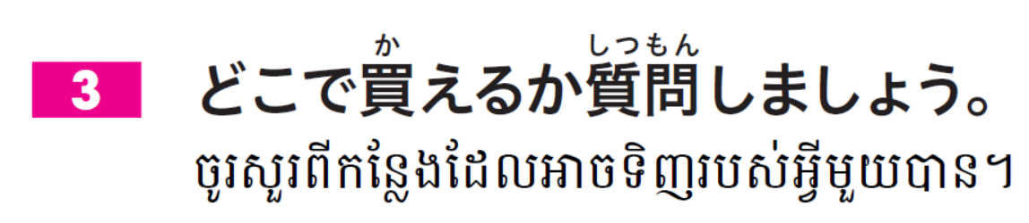
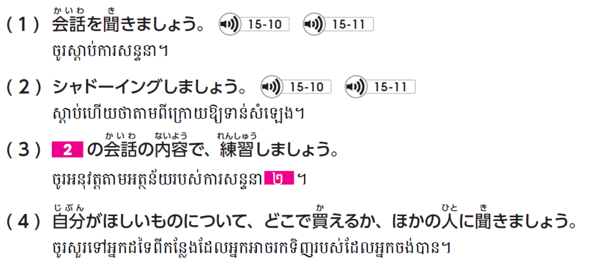
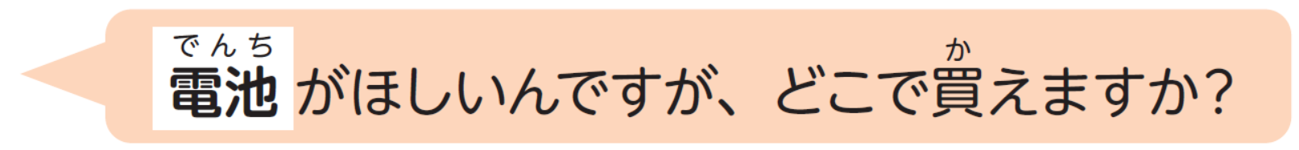

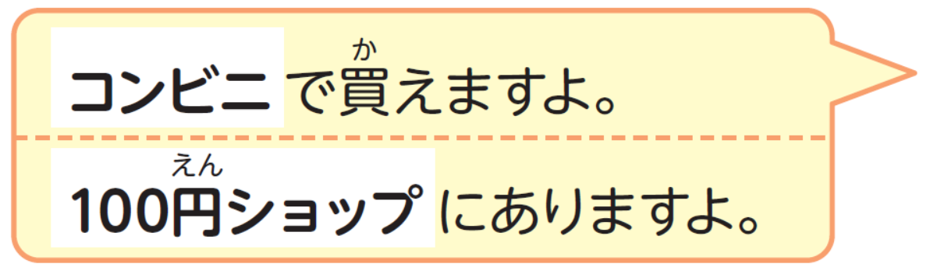

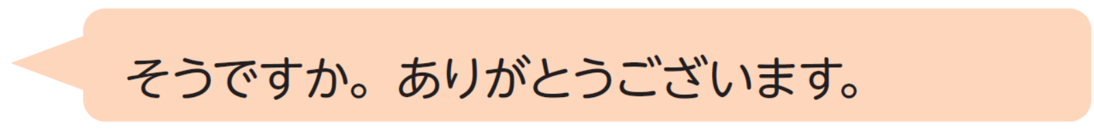

Slide 23


Slide 24
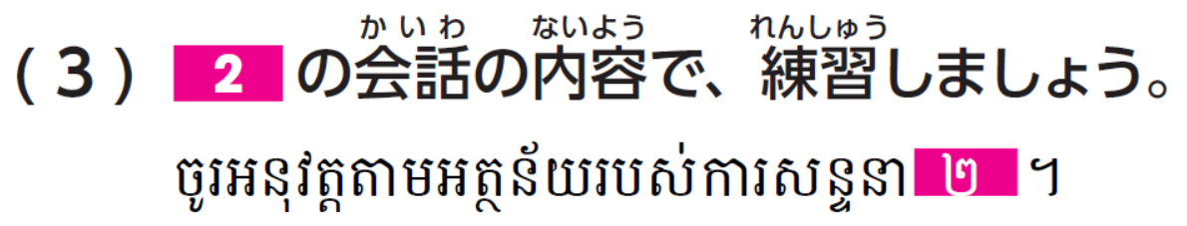

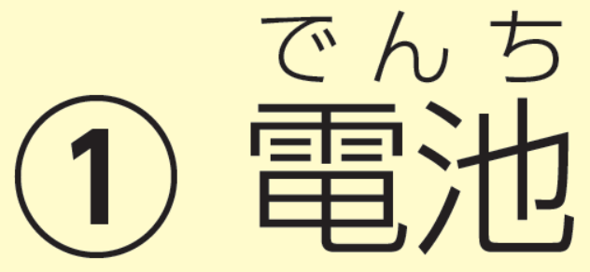
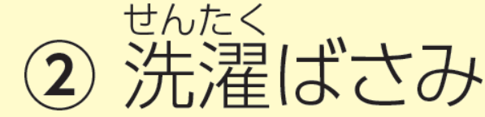
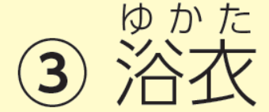
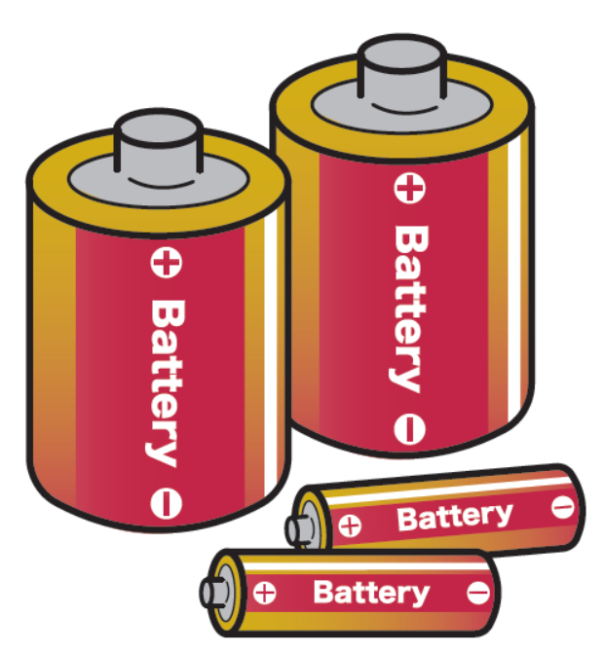
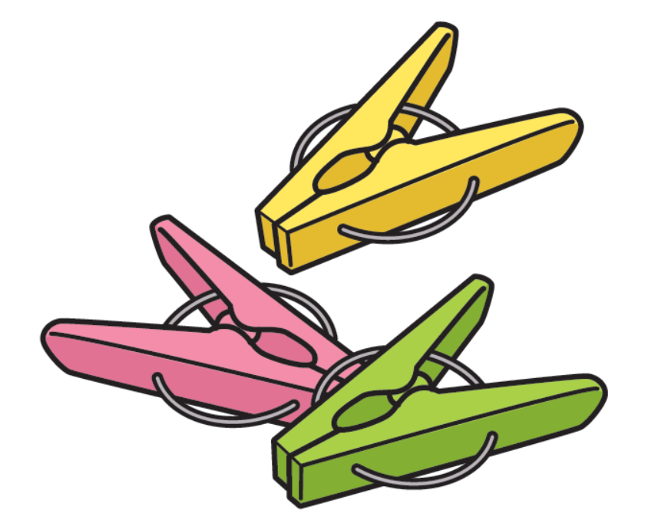
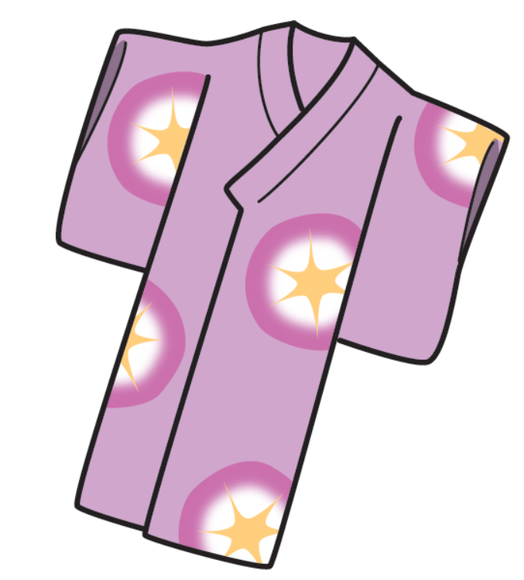
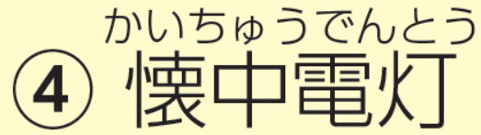
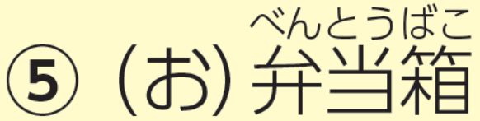
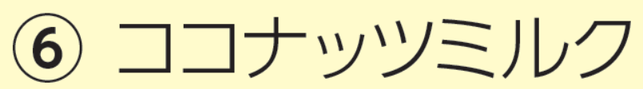


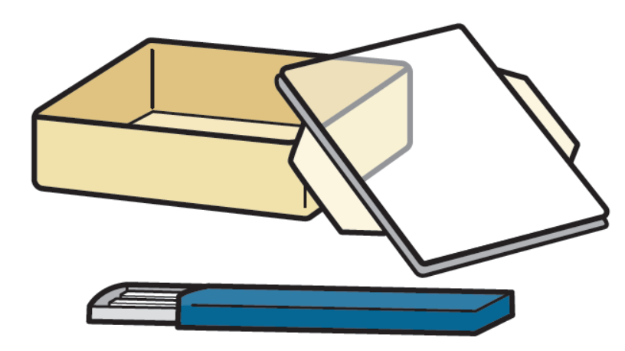

Slide 26


Slide 27



Slide 28


Slide 29



Slide 30
せいかつにつかうもの、インテリア、こどもふくなど
おとこのひとのふくなど、
スポーツにかんけいするもの
おんなのひとのふくなど
たべもの

Slide 31




Slide 32
1
2
4
3

Slide 34


Slide 35



Slide 36




Slide 37
a
c
d
b

Slide 38


Slide 39


Slide 40


Slide 41


Slide 42
ា
どこ
なんかい
どこに
ほしいんですが

Slide 43


Slide 46


Slide 49



Slide 50




Slide 52










Slide 53


Slide 55


Slide 56







Slide 57
ស្អាត/គួរអោយស្រឡាញ់
ស្អាត/សង្ហារ
ថ្លៃ
កាបូប/កាតាប
ស្រោមជើង
អាវ

Slide 58
គួរអោយចាប់អារម្មណ៍
ថោក
ស្អាត
ខោជើងវែង
អាវយឺត
រ៉ូប

Slide 59
ស្អាត
ទាន់សម័យ
ចម្លែក
ស្បែកជើង
ក្រវ៉ាត់ក
មួក

Slide 61

1.( )
2.( )
3.( )
4.( )
5.( )
6.( )
7.( )
8.( )

Slide 62
ា
b
h
1.( )
2.( )
3.( )
4.( )
5.( )
6.( )
7.( )
8.( )
c
f
g
e
a
i

Slide 63



Slide 64



Slide 65


Slide 66


Slide 67


Slide 68


Slide 69
ា
○

Slide 70
ា
○

Slide 71
ា
○

Slide 72
ា
○

Slide 73
ា
○

Slide 74


Slide 75



Slide 76





Slide 77
ា
おもしろい
かっこいい
かわいい
かわいい
すてき
おしゃれ
たかい

Slide 78


Slide 79






Slide 80


Slide 82







Slide 84


Slide 87



Slide 88




Slide 89






Slide 90
ា
いりぐち
でぐち
ひじょうぐち
かじなどが
おきたとき
にげるでぐち
トイレ

Slide 91






Slide 92
ា
エレベーターのなか
レジなどで ならぶところ
ドア
エスカレーターのちかく

Slide 93
ា

Slide 95


